Slide 1
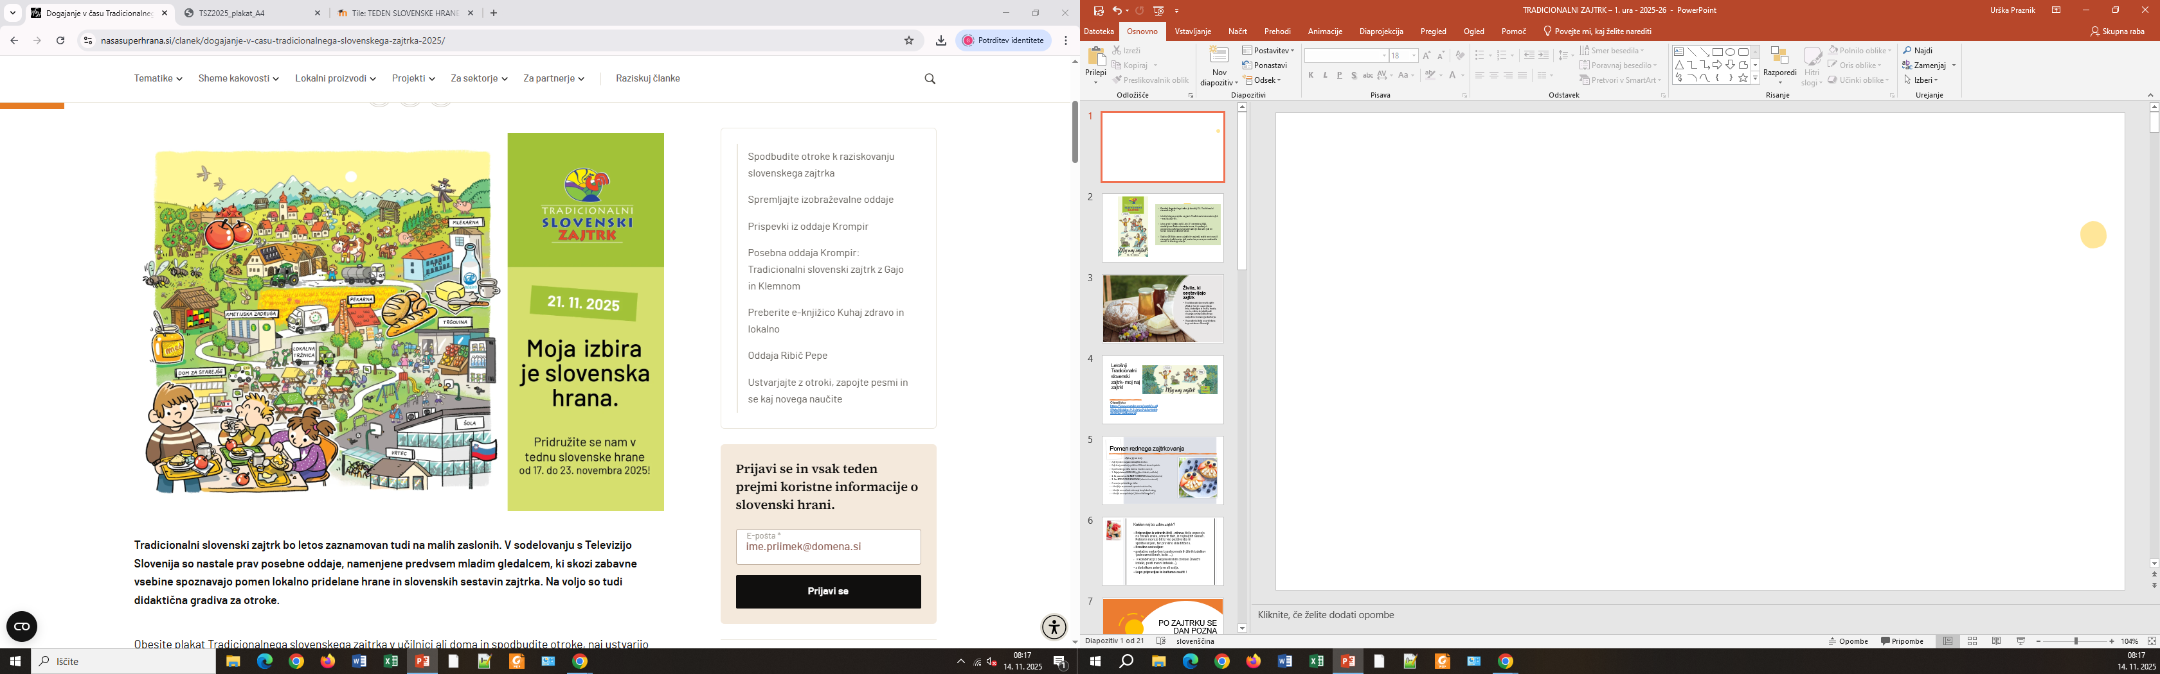

Slide 2

Osrednji dogodek tega tedna je današnji 15. Tradicionalni slovenski zajtrk.
Letošnji slogan projekta se glasi „Moja izbira je slovenska hrana.“
Letos , v tednu od 17. do 23. novembra 2025, obeležujemo Teden slovenske hrane, ki spodbuja k ponovnemu odkrivanju bogate tradicije domačih jedi ter koristi lokalno pridelane hrane.
Tudi na OŠ Stična smo na jedilnik v največji možni meri uvrstili slovenske tradicionalne jedi, sestavine pa smo po zmožnostih naročili iz lokalnega okolja.

Slide 3
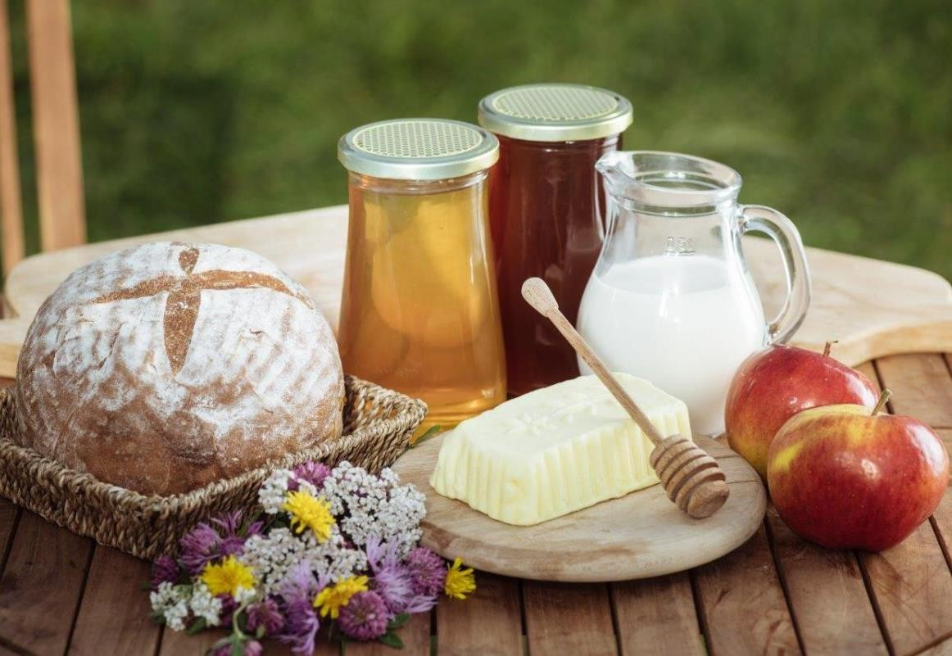
Živila, ki sestavljajo zajtrk
Tradicionalni slovenski zajtrk
2025 je kot že vsa prejšnja leta, sestavljen iz kruha, masla, medu, mleka in jabolka ali drugega svežega ali suhega sadja brez dodanega sladkorja.
Vsa našteta živila so pridelana
in predelana v Sloveniji.

Slide 4
Letošnji Tradicionalni slovenski zajtrk pod sloganom -“Moja izbira je slovenska hrana.“
Posebna oddaja Krompir: https://youtu.be/w8zCZPMHkUk

Slide 5


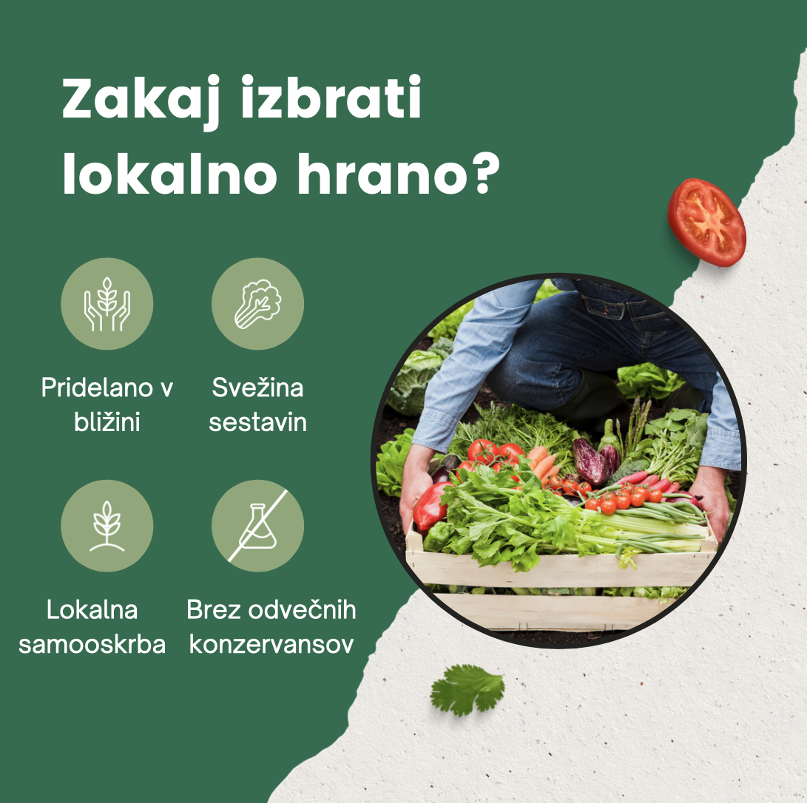
Zakaj slovenska hrana?
S kupovanjem slovenske hrane:
podpiramo lokalno kmetijstvo
ustvarjamo nova delovna mesta
prispevamo k ohranjanju poseljenosti podeželja ter
kulturne krajine.
Skrbimo za naše okolje – manj odpadkov in
transporta.

Slide 6
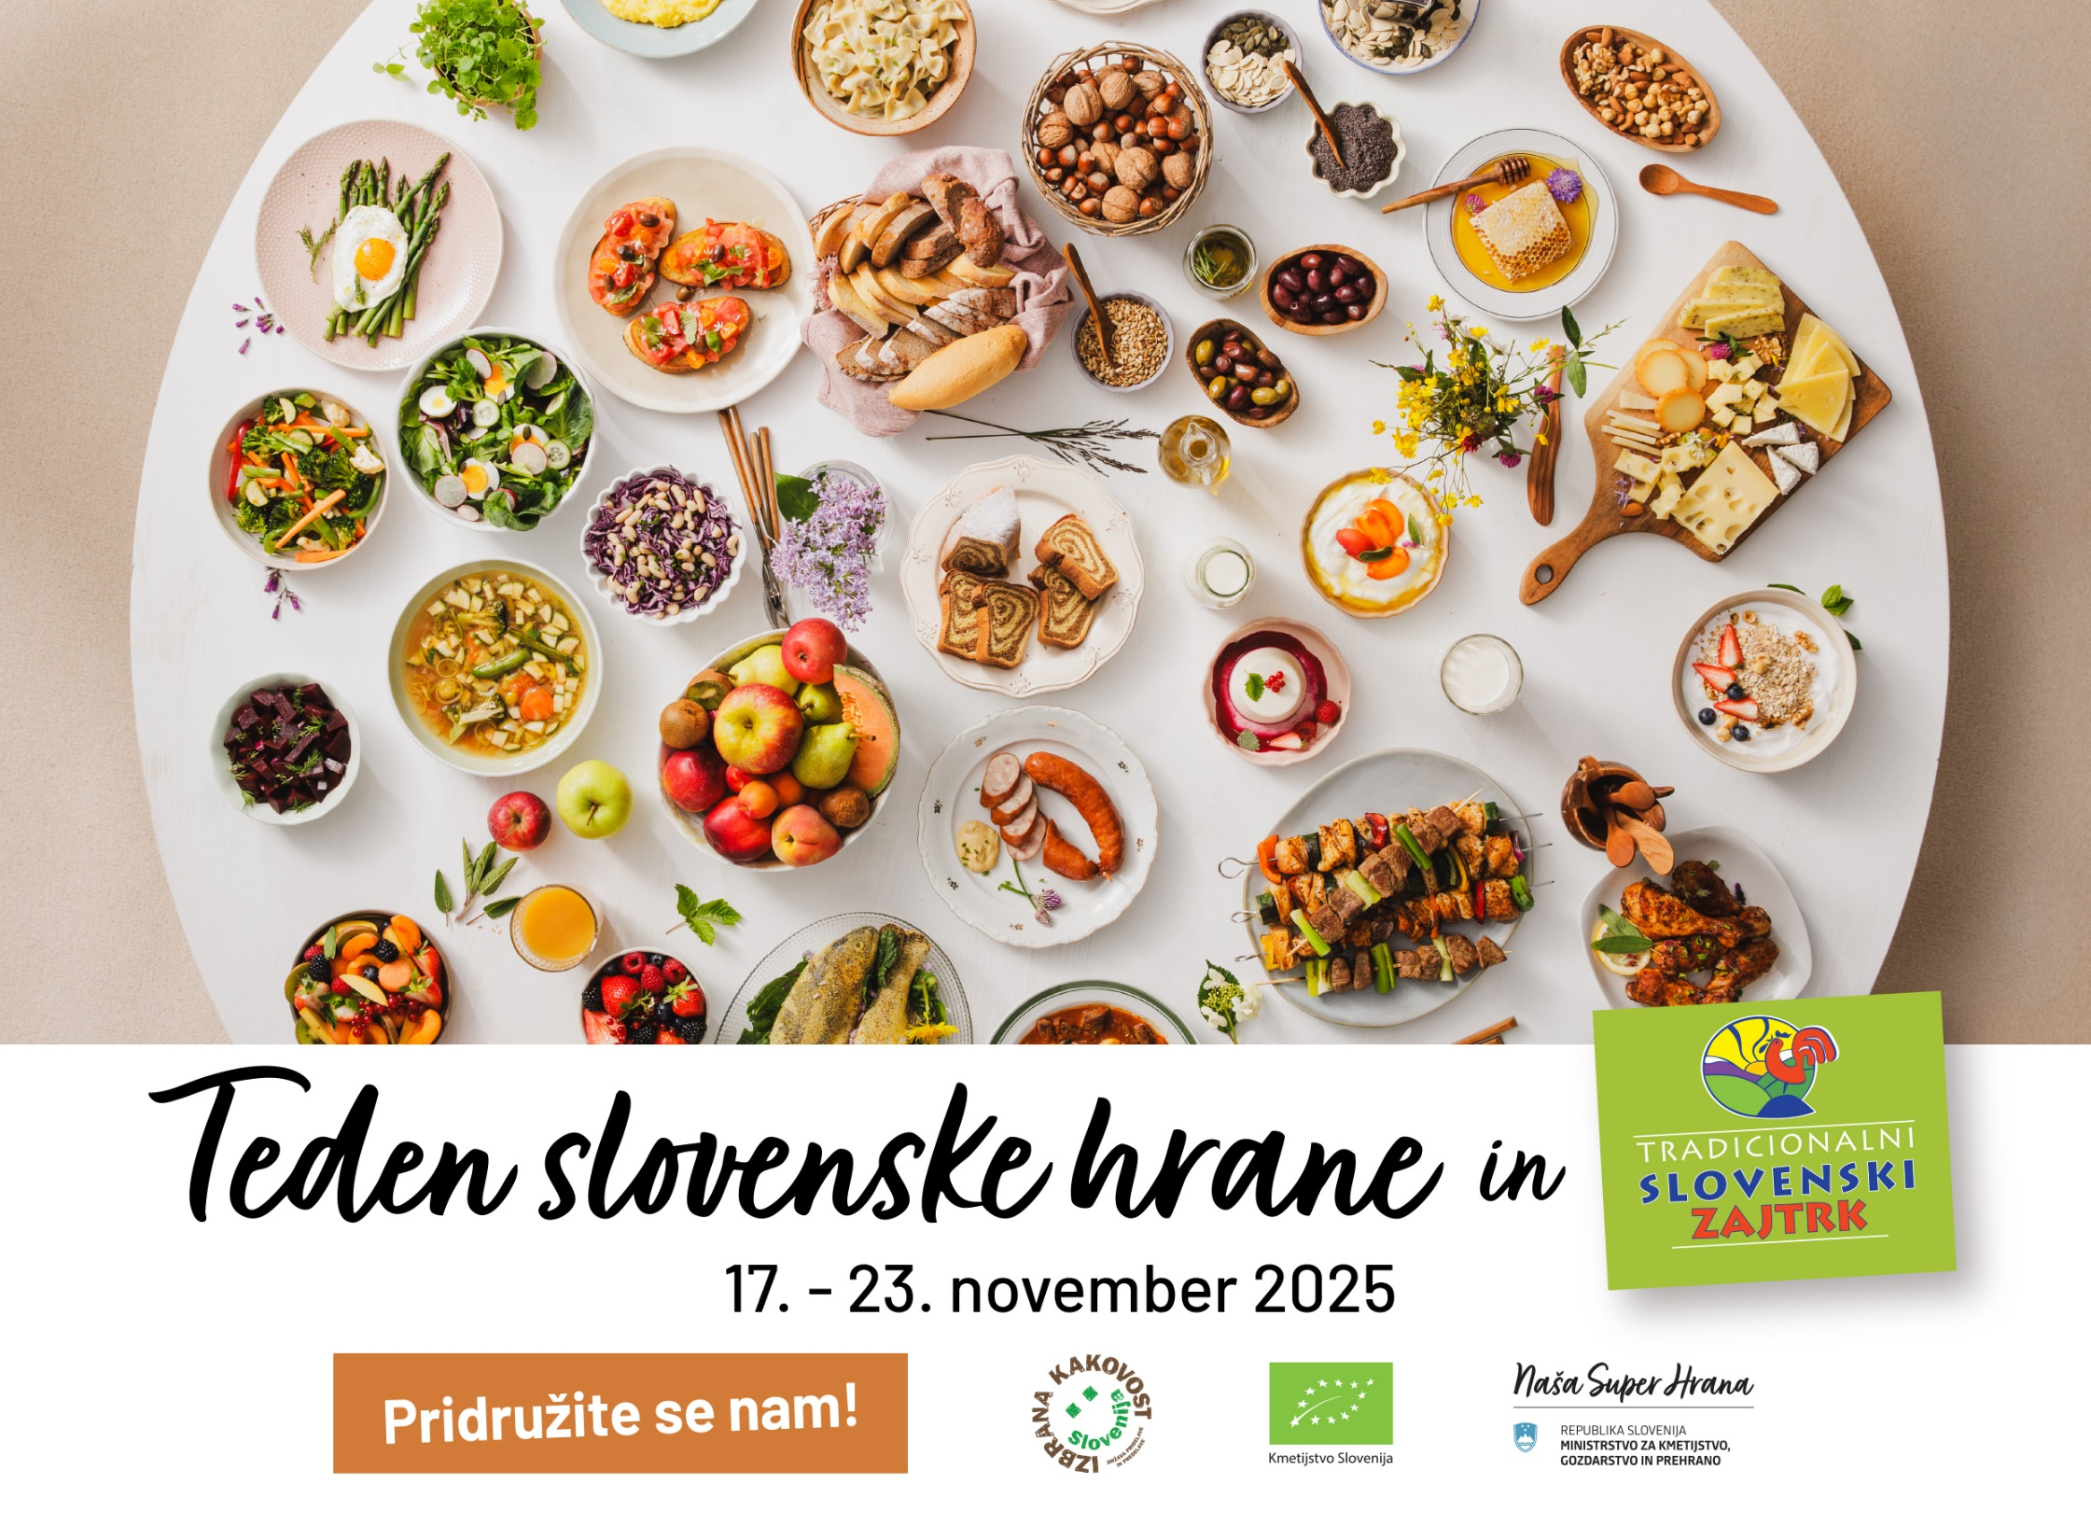

Slide 7

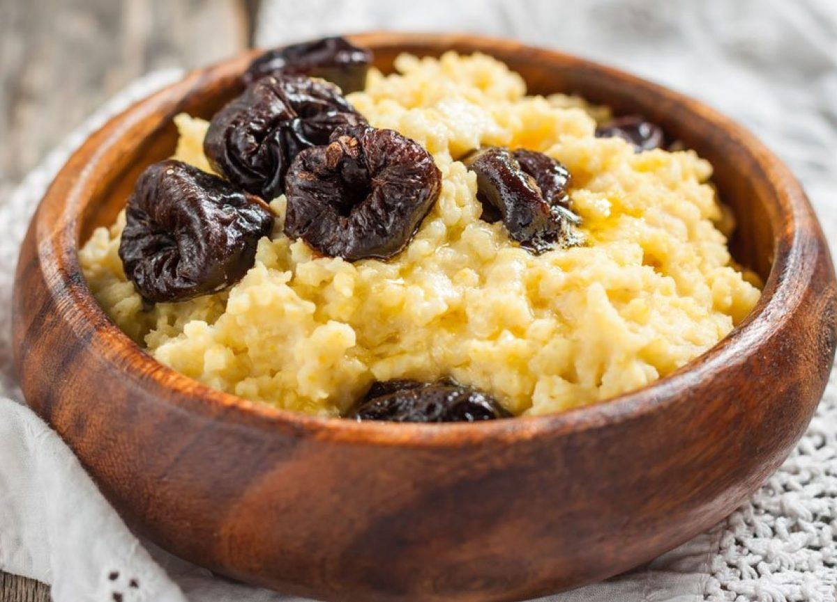
NEKAJ PREDLOGOV TRADICIONALNIH SLOVENSKIH ZAJTRKOV
ajdov kruh, med, kislo mleko ali navadni jogurt, jabolko, nesladkan čaj
ovsen kruh, skuta, korenček, nesladkan čaj
prosena mlečna kaša s suhimi slivami in medom, hruška,
nesladkan čaj
mlečni zdrob z rozinami, hruška, nesladkan čaj
polnozrnat kruh, maslo, marmelada, kaki, nesladkan čaj
polbel kruh, umešano jajce, kisla kumarica, nesladkan čaj
polenta z mlekom, slive ali kaki
ovseni kosmiči na mleku z mletimi lešniki, narezano sezonsko sadje, voda…

Slide 8
KAJ SESTAVLJA NAŠ TRADICIONALNI SLOVENSKI ZAJTRK?
Ogled videa https://365.rtvslo.si/arhiv/osvezilna-fronta/175174560

Slide 9
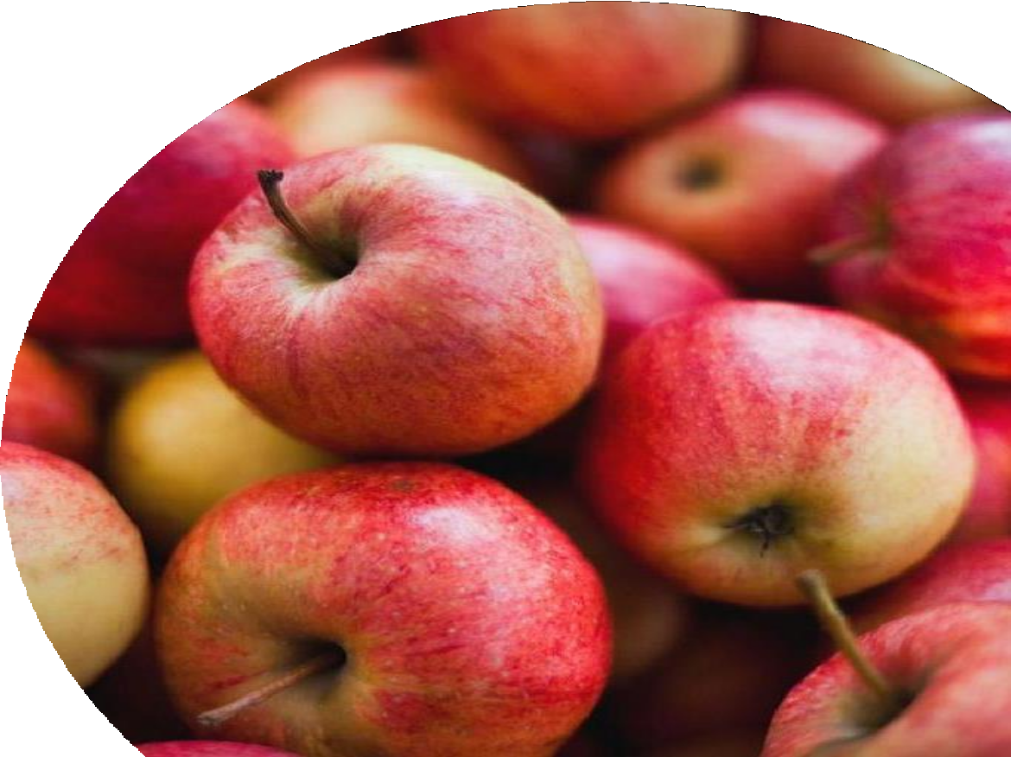
Zakaj je sadje pomembno v
uravnoteženi prehrani ?
Ker vsebuje veliko zdrave z minerali bogate vode (75 - 90%)
Ker je najbolj sveža in naravna hrana, ki
odžeja, osveži in nahrani
Ker uživanje sadja izboljšuje funkcije
delovanja vseh človeških organov tudi
možganov
Ker se ob uživanju sadja počutimo bolje
Ker je sezonsko sadje najcenejša zdrava
hrana

Slide 10
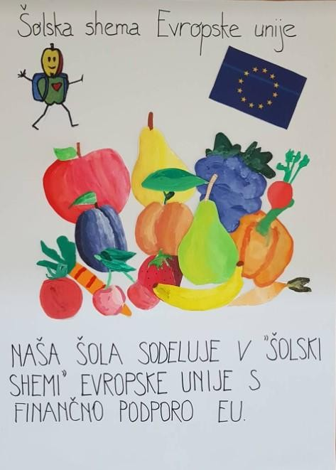



RAZDELJEVANJE SADJA IN ZELENJAVE:
Tedensko
  MŠ, PŠ VG ob torkih ob malici
naročimo za učence sadje oz. zelenjavo pretežno lokalnih
proizvajalcev.
http://www.shemasolskegasadja.si/

Slide 11
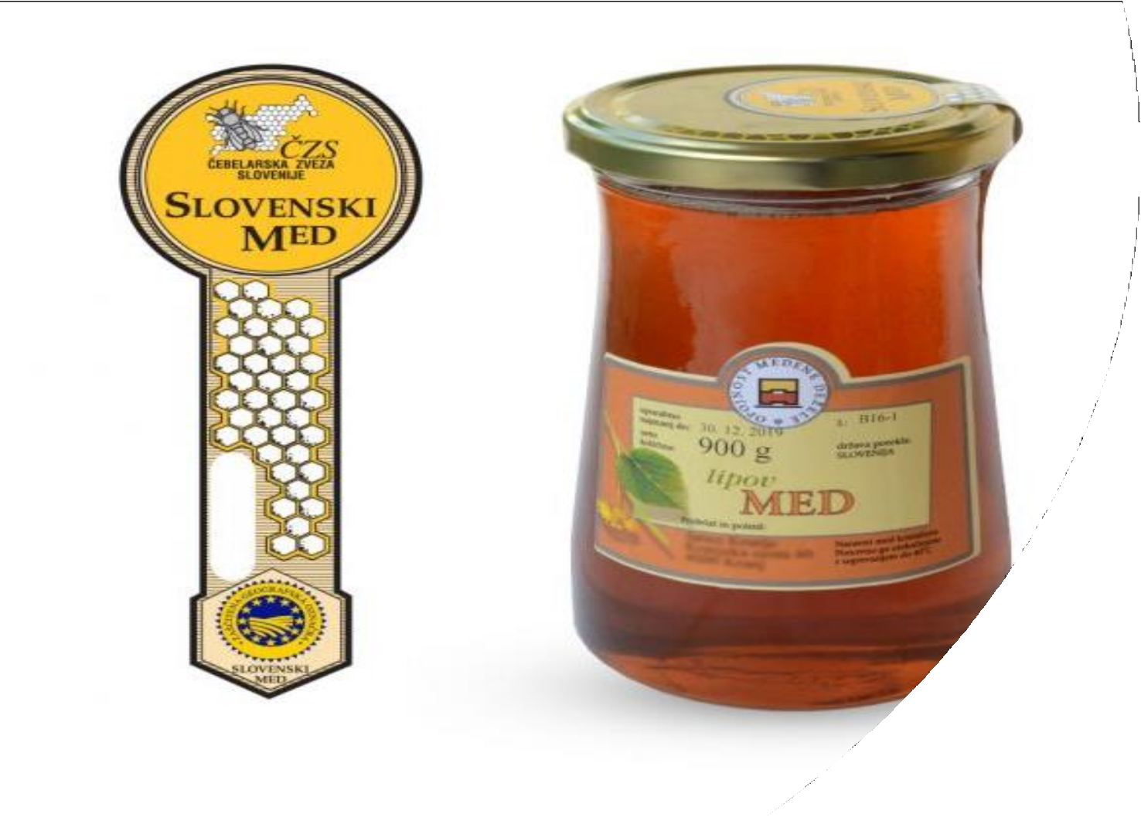
MED za tradicionalni slovenski zajtrk nam je priskrbel ČEBELAR KUTNAR PRIMOŽ
Ogled videa MED:

Slide 12
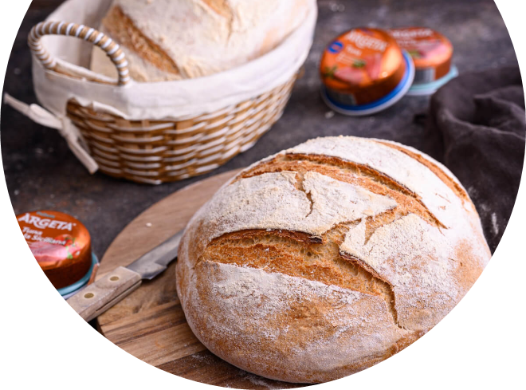

KRUH za tradicionalni slovenski zajtrk nam je priskrbelo PEKARSTVO GORENC

Slide 13
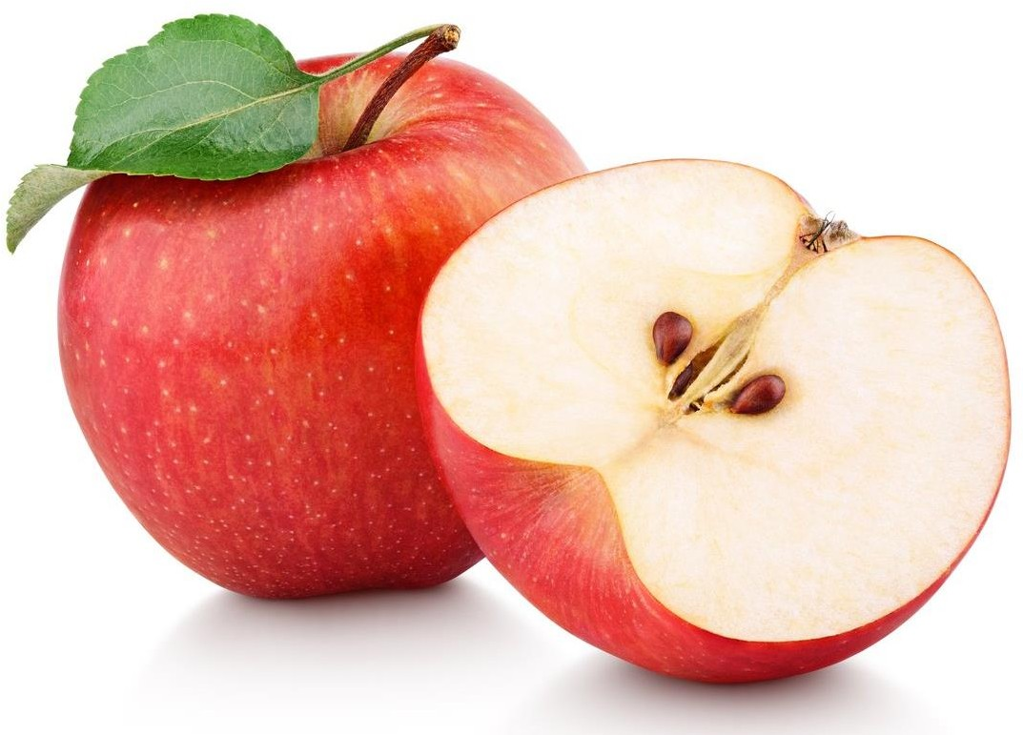

JABOLKA za tradicionalni slovenski zajtrk nam je priskrbela EKO KMETIJA BREGAR

Slide 14
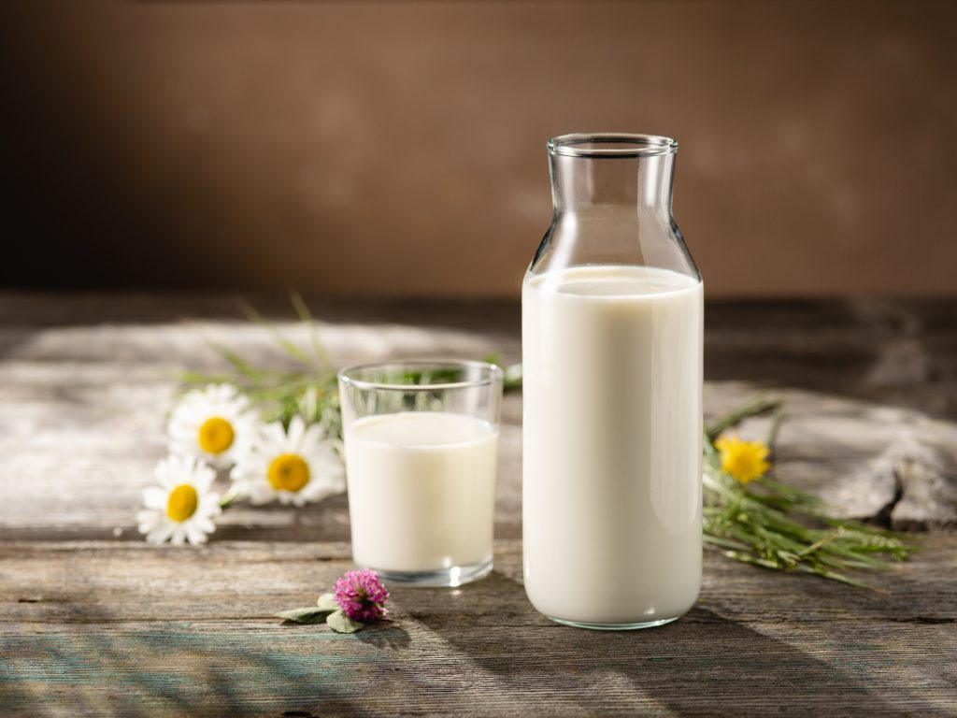
MLEKO za tradicionalni slovenski zajtrk nam je priskrbela KMETIJA ZABUKOVEC

Slide 15

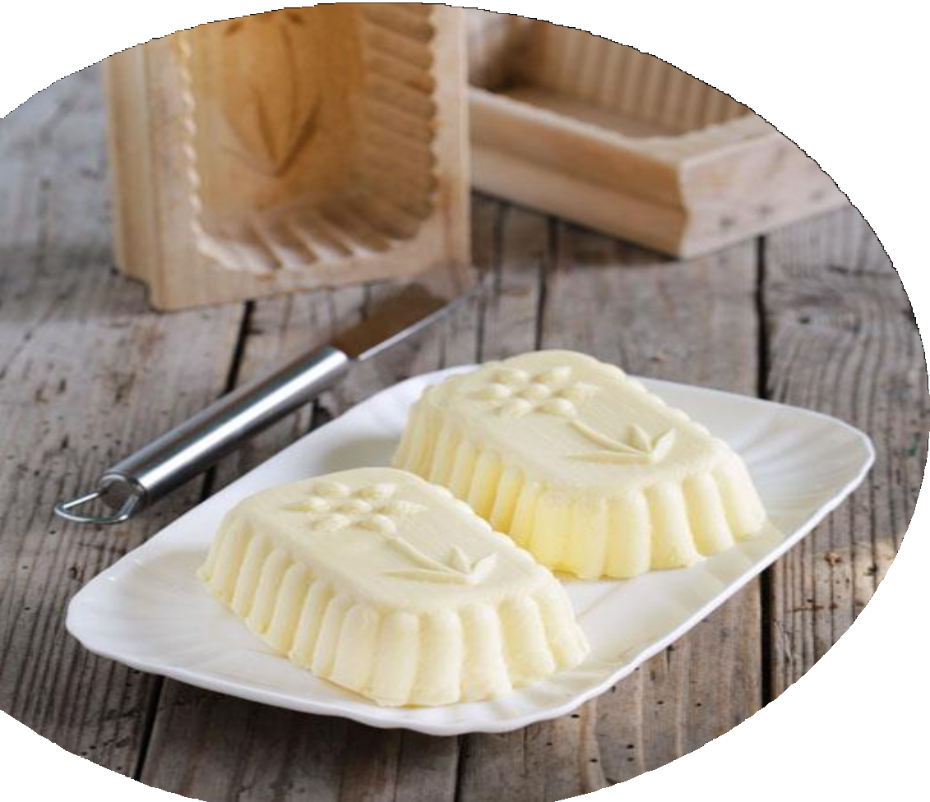
MASLO za tradicionalni slovenski zajtrk nam je priskrbela
KMETIJA PUSTOTNIK

Slide 16

RAZMISLI
Kako pogosto uživaš lokalno pridelano hrano?
Kaj imaš najraje za zajtrk?
Zakaj misliš, da je med del zdravega krožnika?
Kaj si v tem tednu novega spoznal o slovenski hrani?

Slide 17
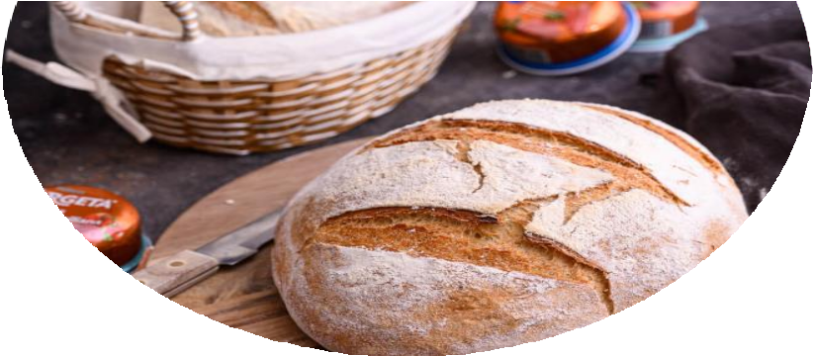

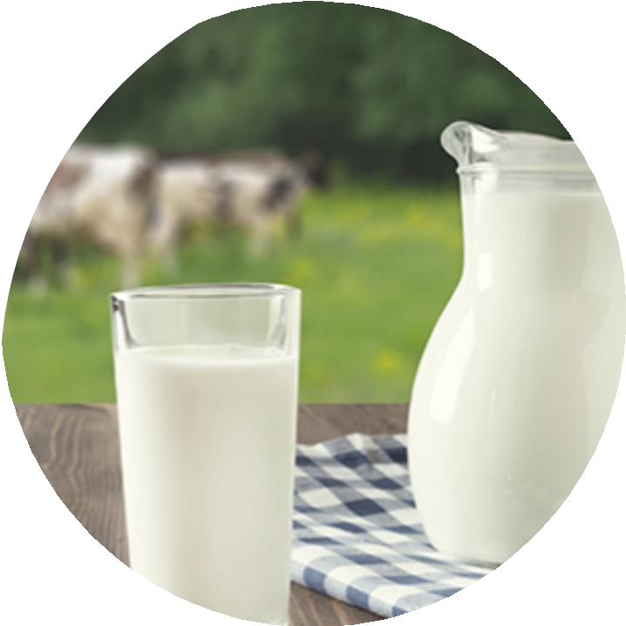
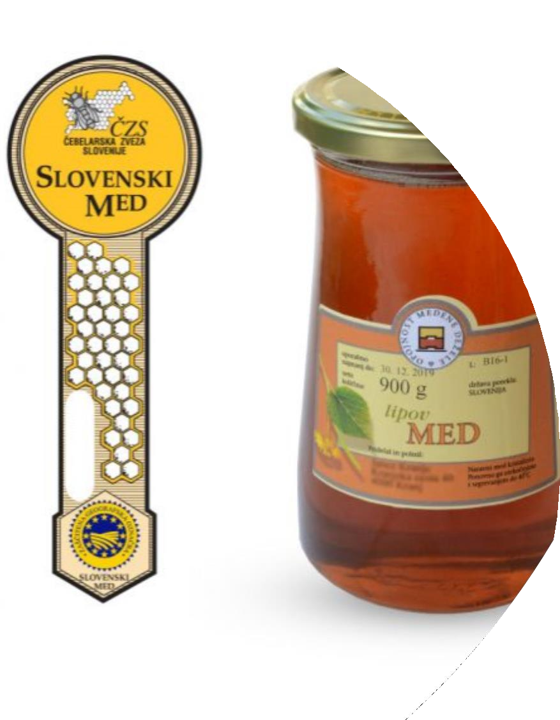
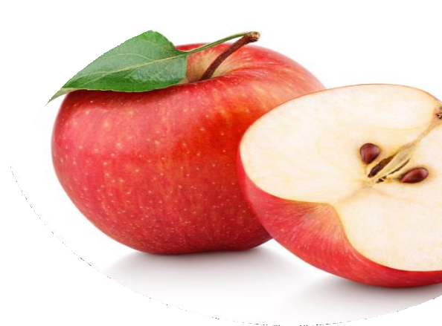
UŽIVAJTE V TRADICIONALNEM SLOVENSKEM ZAJTRKU
☺

